Slide 1
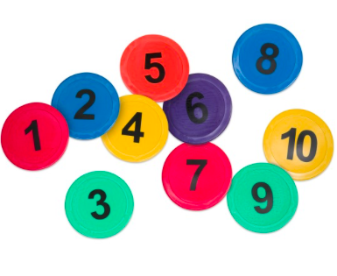
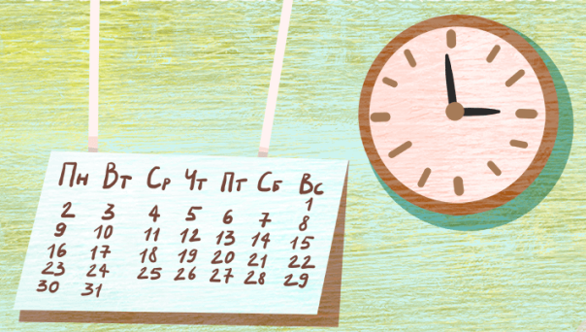
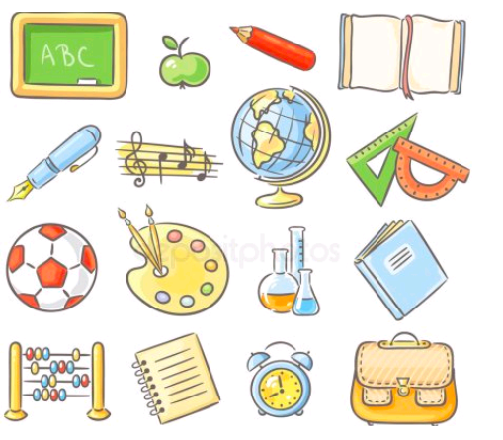

Понедельник – день тяжёлый
УРОК 4
домашнее задание
числительные 0 – 20
дни недели
предметы в школе
я люблю/мне нравится
писать

Slide 2

Номер телефона
Какой твой номер телефона?
Мой номер …
Str. 41

Slide 3
Два плюс пять будет семь.
2 + 5 = 7
7 + 1 =
17 + 2 =
10 + 3 =
12 + 5 =
5 + 6 =
4 + 10 =
6 + 3 =
1 + 3 =
8 + 3 =
12 + 1 =
18 + 2 =
Str. 41

Slide 4
Десять минус два будет восемь.
10 – 2 = 8
3 - 2 =
7 – 3 =
16 – 2 =
20 – 15 =
19 – 7 =
17 – 1 =
2 – 1 =
11 – 1 =
14 – 5 =
4 - 4 =
15 – 10 =
Str. 41

Slide 5

Дни недели
https://www.youtube.com/watch?v=EHgtvetXPOU (5:20)
Какой сегодня день?
Какой день был вчера?
Какой день был позавчера?
Какой день будет завтра?
Какой день будет послезавтра?
Str. 41

Slide 6

Я люблю Х мне нравится
Я люблю / не люблю…
Мне нравится / мне не нравится …
Str. 44

Slide 7
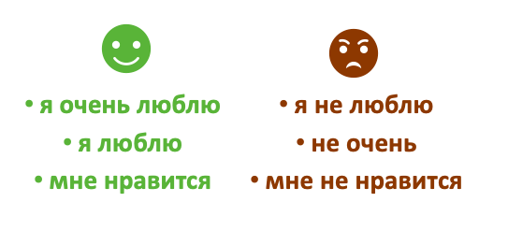
Спрашивайте друг друга!
Ты любишь математику?
Да, очень.
А биологию?
Нет, не люблю. Биология мне не нравится.
Str. 44

Slide 8
ПИСАТЬ (записать, написать)
Я пишу
Ты пишешь
Он/она пишет
Мы пишем
Вы пишете
Они пишут
Str. 46

